Slide 1


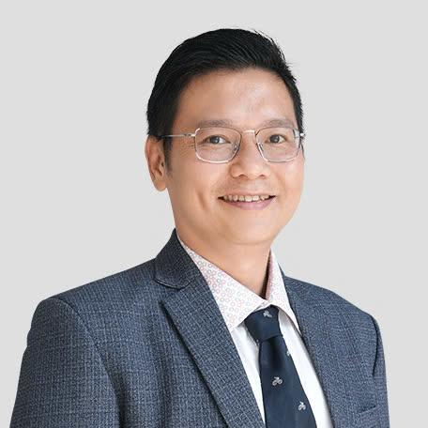
Bài 03: Giới thiệu
Nhập Môn Ngành Công Nghệ Sinh Học Số
14.09.2026
TS. Lưu Phúc Lợi
Email: loilp@bvtn.org.vn
Zalo: 0901802182
Viện Nghiên cứu Ứng dụng Khoa học Sức khỏe và Lão hóa – Bệnh viện Thống Nhất

Slide 2
Trân trọng chào đón các Tân Sinh Viên
Ngành Công Nghệ Sinh Học 2026

Slide 3
Nội dung
  Giới thiệu dự án BỘ GEN NGƯỜI & GIẢI TRÌNH TỰ GEN THẾ HỆ MỚI (NGS)
  Ví dụ mối quan hệ của BIẾN THỂ GEN và BỆNH DI TRUYỀN
  Quy trình XÉT NGHIỆM gen bằng phương pháp giải trình tự thế hệ mới (NGS)
  Năm ví dụ về XÉT NGHIỆM gen cho BỆNH DI TRUYỀN và UNG THƯ
  Xét nghiệm gen trong bệnh nhiễm
  Ứng dụng AI trong phân tích dữ liệu hình ảnh y khoa

Slide 4
Xin gởi lời cảm ơn trân thành đến
Đại học Đồng Tháp - Khoa Công Nghệ và Kỹ Thuật
  TS. Lê Uyển Thanh
  TS. Huỳnh Ngọc Tâm
  TS. Trần Đức Tường

Slide 5
Ứng dụng NGS trong bệnh nhiễm

Slide 6
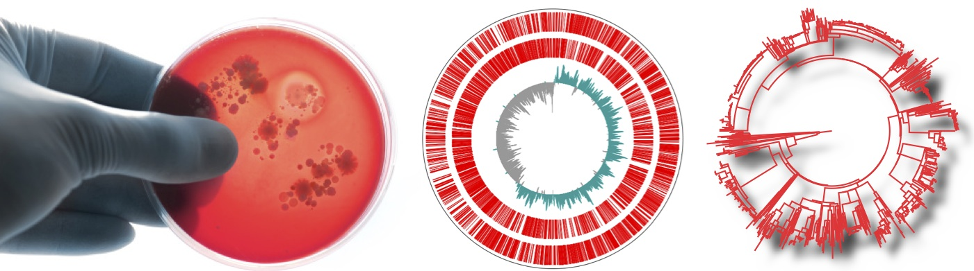
Phân tích bộ gen vi khuẩn: nghiên cứu một tác nhân gây bệnh ở mỗi mẫu phân lập
Phân lập
Giải trình tự bộ gen
Serotyping/genotyping

Slide 7
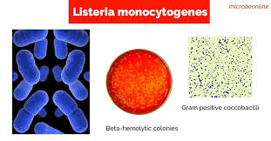
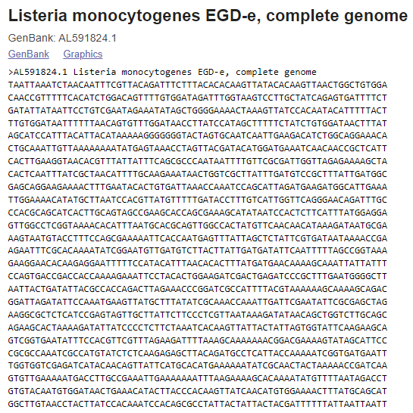
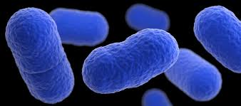
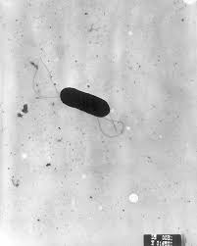
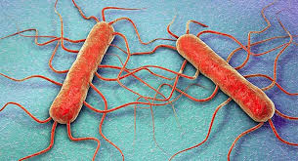
https://www.ncbi.nlm.nih.gov/nuccore/AL591824.1?report=fasta

Slide 8
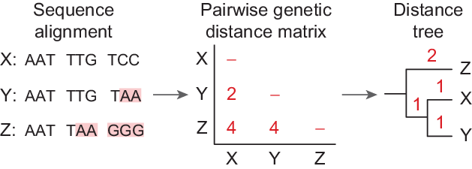
Building Phylogenetic Tree
T

Slide 9
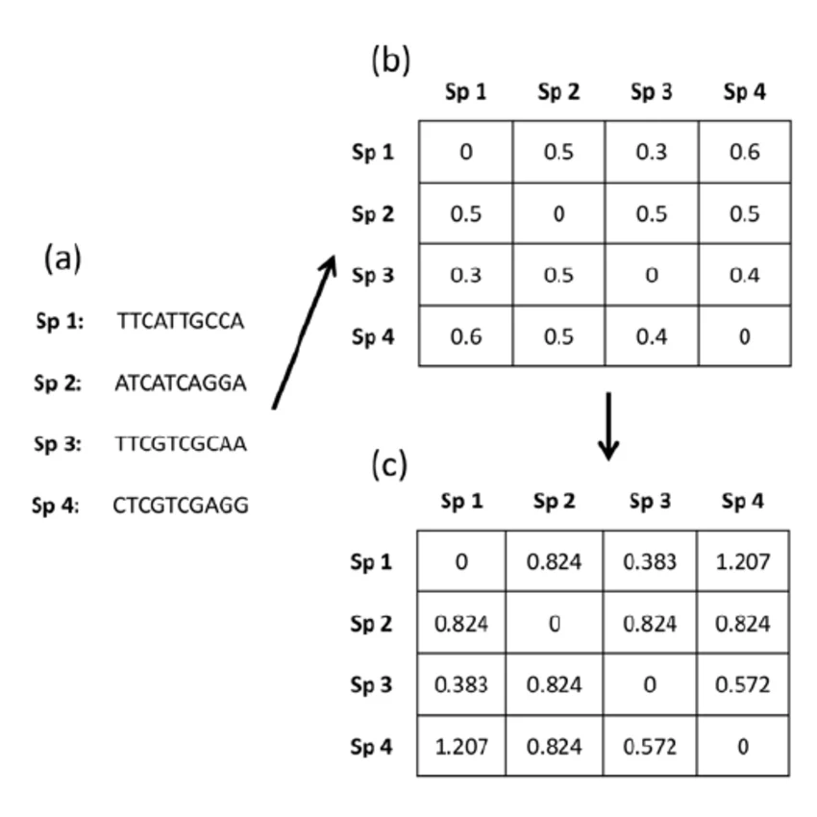
Building Phylogenetic Tree

Slide 10
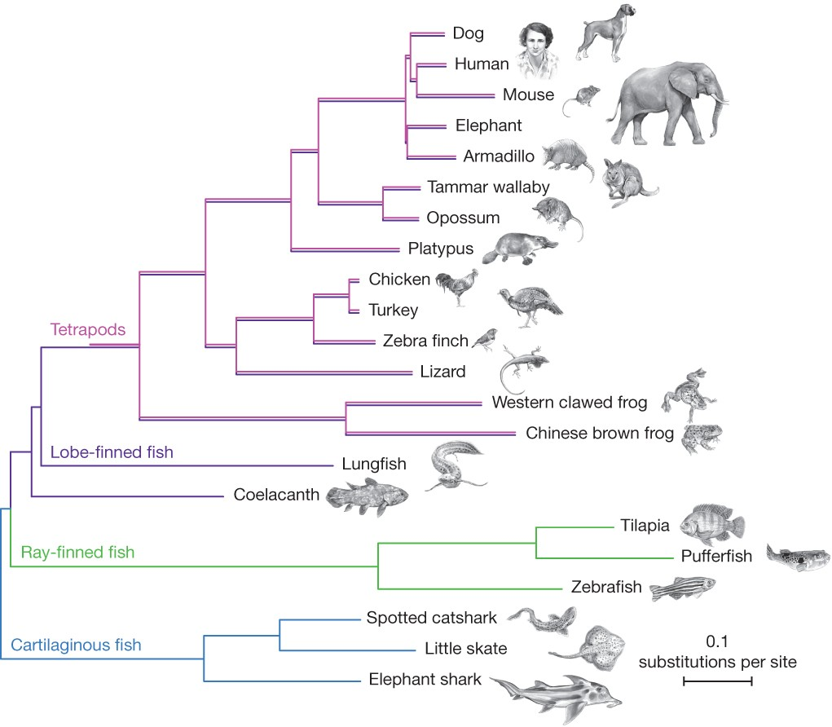
Building Phylogenetic Tree

Slide 11
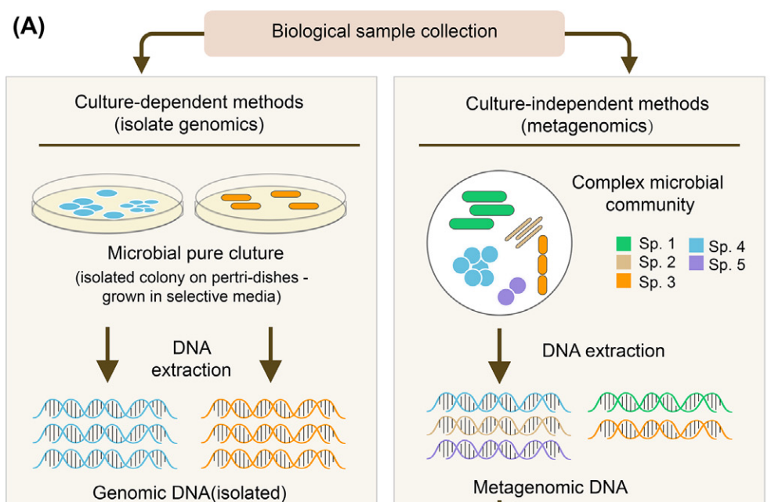
Phân tích một bộ gen so với nhiều bộ gen
10.1016/j.csbj.2021.11.028

Slide 12
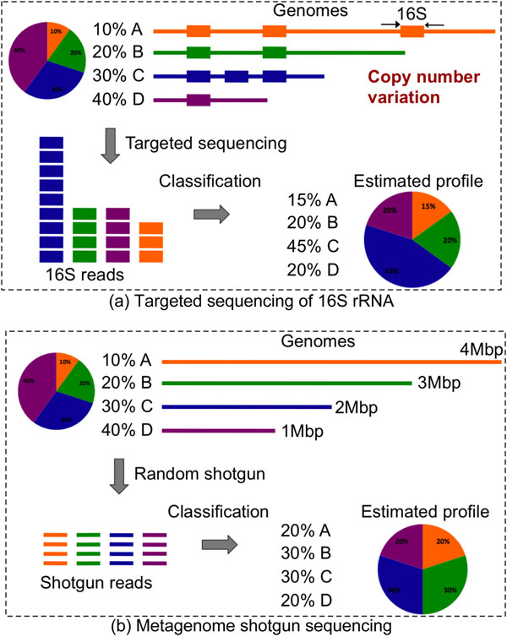
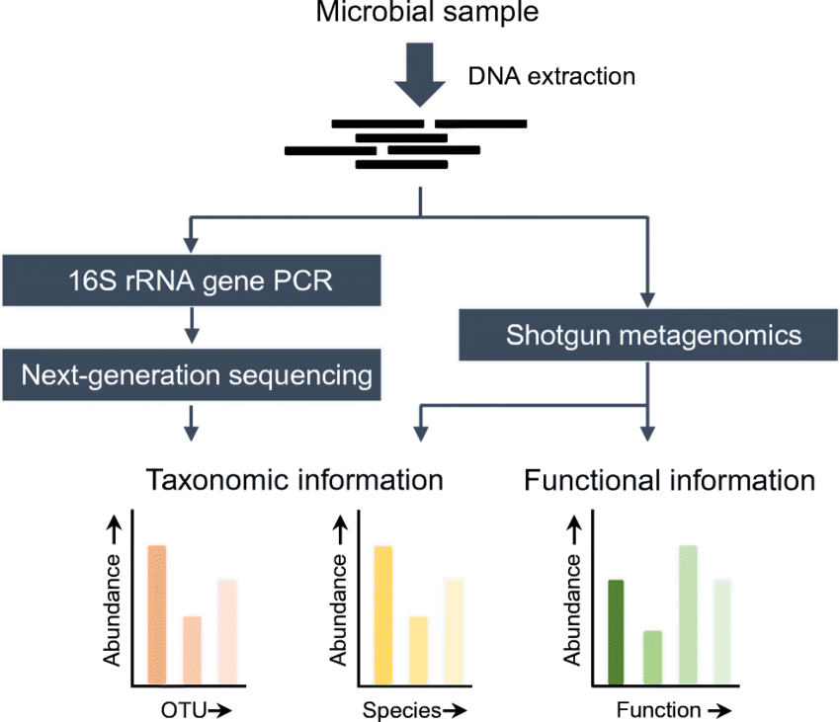
Target vs Shotgun Microbiome Analysis
10.1186/1471-2164-12-S2-S4
10.1007/s10096-019-03520-3

Slide 13
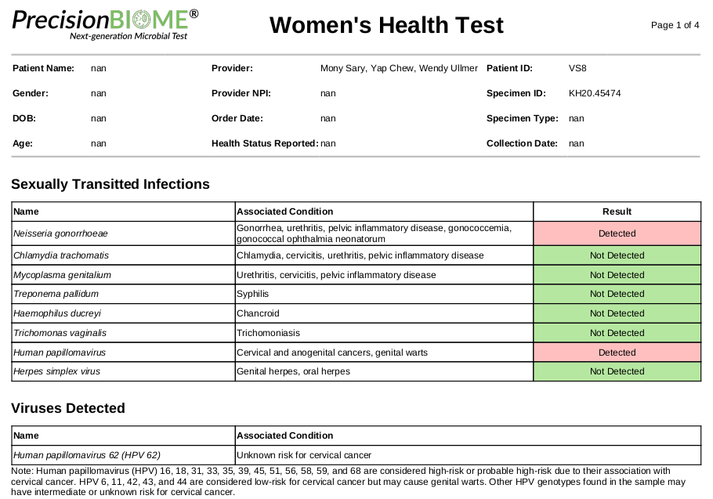
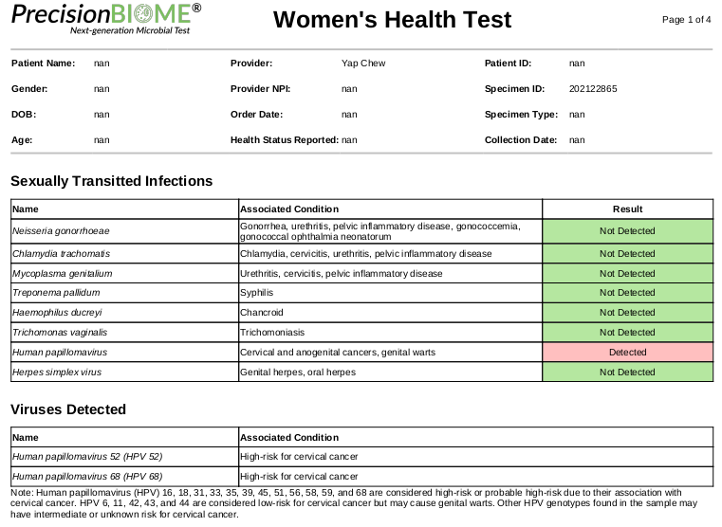
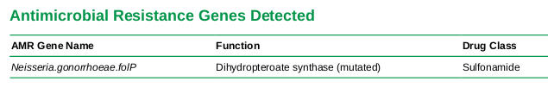
Precision microbiome testing: STI, HPV and AMR

Slide 14
  Ứng dụng AI trong phân tích dữ liệu hình ảnh y khoa

Slide 15
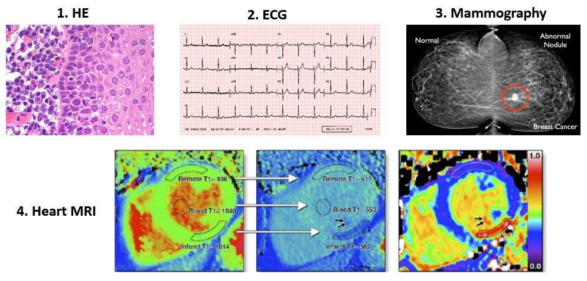
Dữ liệu ảnh giải phẩu bệnh và chẩn đoán hình ảnh

Slide 16
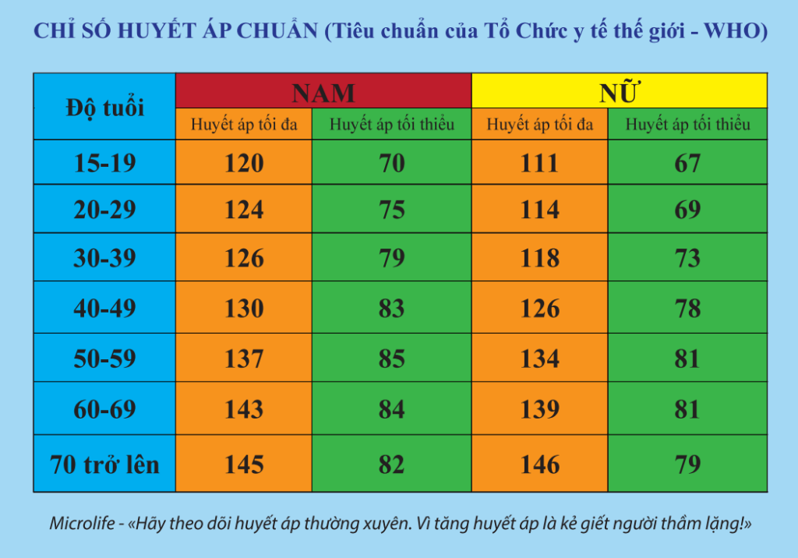
Người ngoài nghề nghĩ …
https://microlife.com.vn/thong-so-do-huyet-ap-la-gi-va-tai-sao-no-quan-trong/

Slide 17
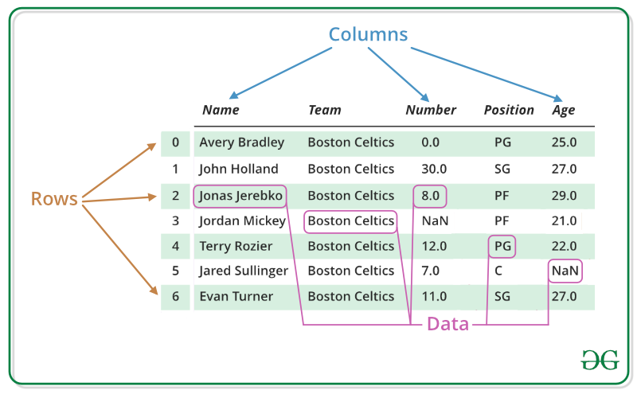
Người ngoài nghề nghĩ …

Slide 18

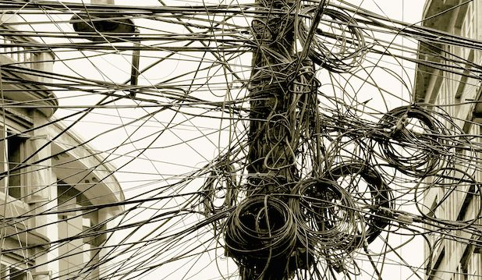
Thật sự khi mình thật sự bắt tay vào …
Thu thập, xây dựng, lưu trữ và tối ưu hóa các hệ thống dữ liệu (Data engineer)
Kiến thức chuyên môn
Kiến thức về cơ sở dữ liệu (SQL and Non-SQL)
Kỹ năng lập trình
Hadoop
https://www.tibco.com/blog/2014/05/19/are-you-suffering-from-big-data-chaos/

Slide 19
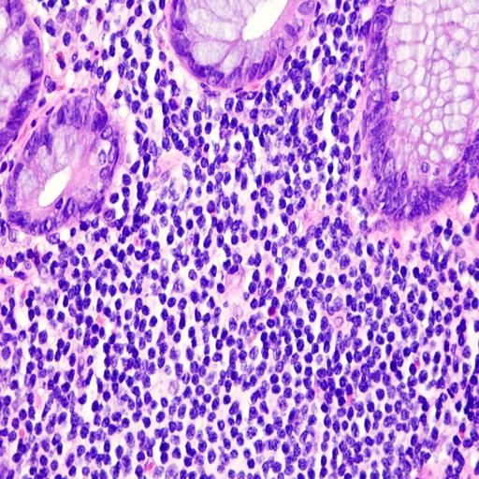
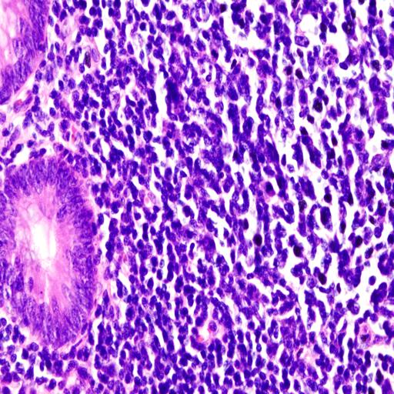
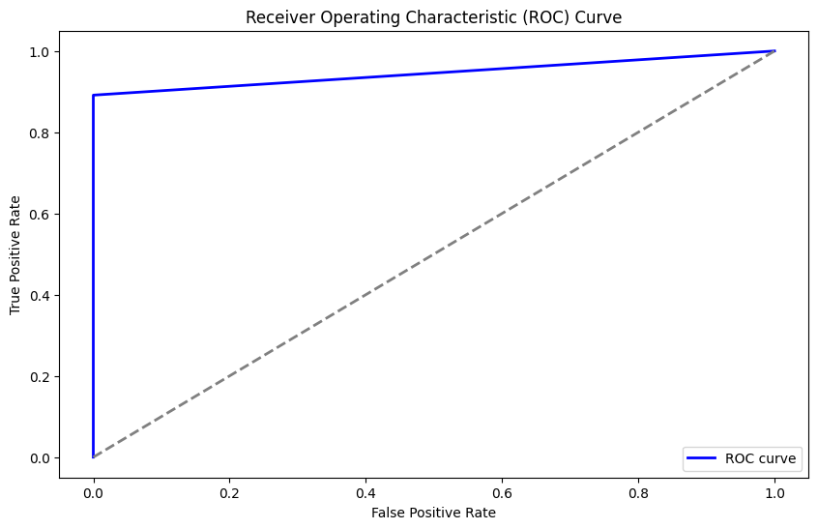
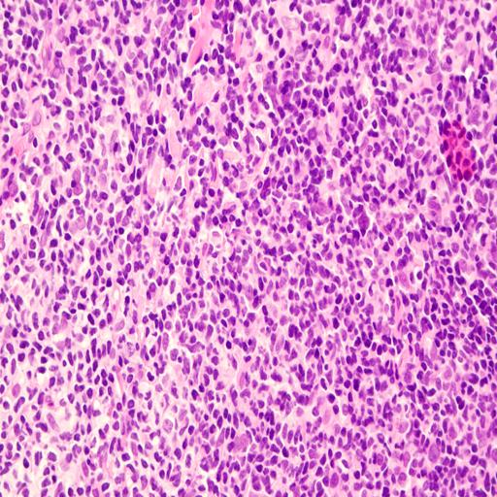
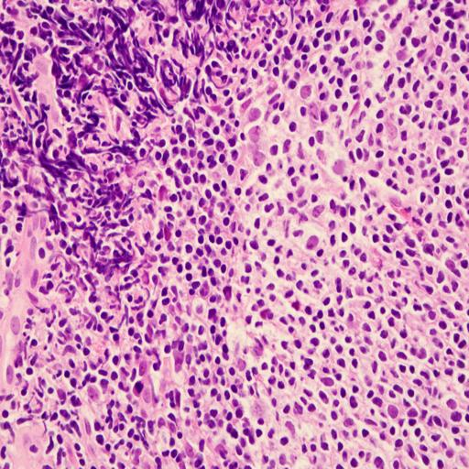
DeepHE: Lymphôm đường tiêu hóa
Benign ?
Original image
Convert & Resize
DL Model
Accuracy: 0.9398
Sensitivity: 0.8913
Specificity: 1.000
AUC: 0.9413
Tumor ?

Slide 20
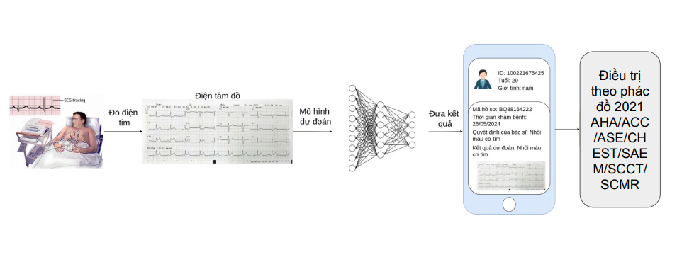
DeepECG: các bệnh về tim mạch

Slide 21
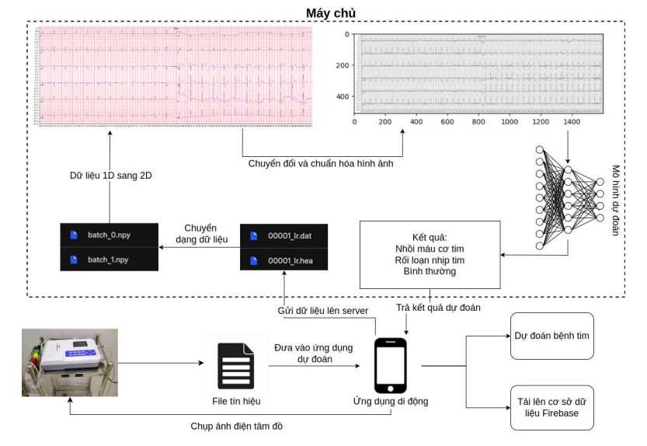

Slide 22
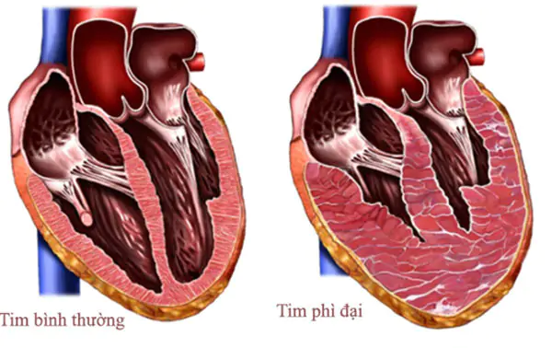
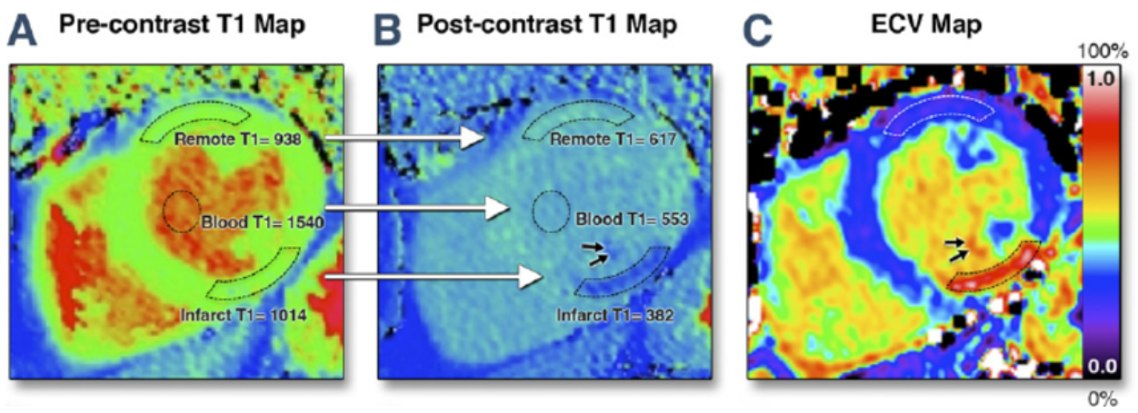
VECV: bệnh cơ tim phì đại
DL Model

Slide 23
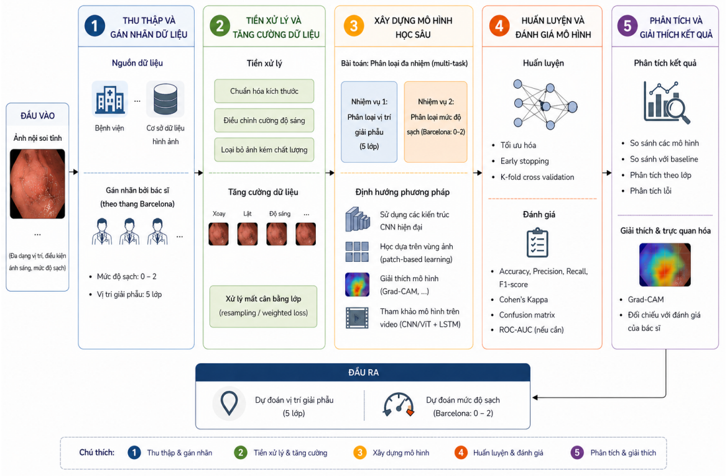
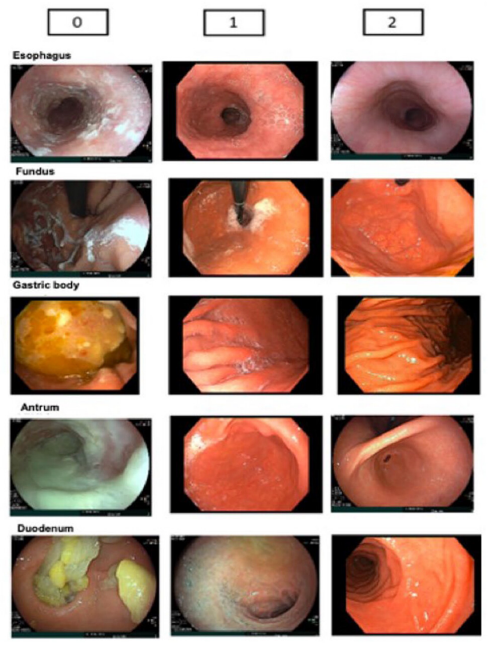
Nội soi: ruột có sạch không?

Slide 24
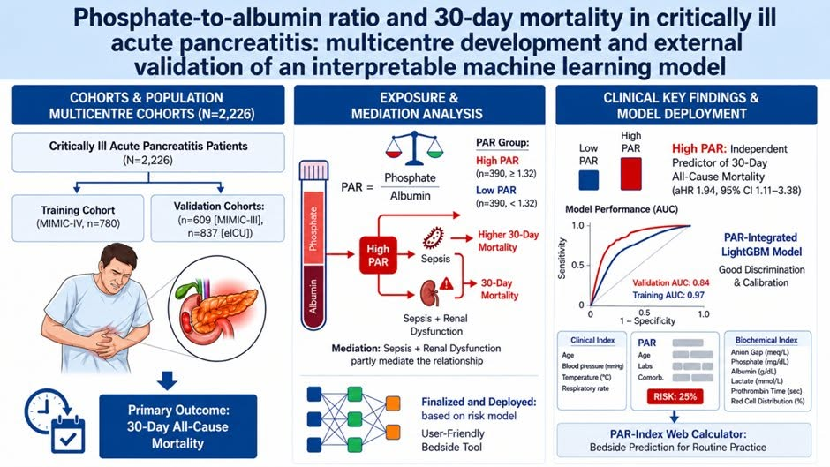

Slide 25
Xin chân thành cảm ơn sự lắng nghe của quý phụ huynh và các tân sinh viên!
Luu Phuc Loi, PhD
luu.p.loi@googlemail.com
Phone/Zalo: 0901802182

